Slide 1

विशेषण व उसके भेद
दीपक कुमार तनेजा
हिंदी अध्यापक,
बठिंडा, पंजाब
Email- dkdrmn@gmail.com

Slide 2


नमस्कार दोस्तो, हिंदी व्याकरण से संबधित PPT ऑनलाइन बड़ी मुश्किल से मिलती है और यदि मिलती भी है तो फोंट्स का चक्कर पड़ जाता है इन मुश्किलों का निराकरण करते हुए हिंदी विषय से संबधित PPT बनाने का प्रयास किया है जो आपके सहयोग के बिना अधूरा रहेगा सो इस विडियो को अंत तक ज़रुर देखेंI इस पीपीटी को डाउनलोड करने के बारे में अंत में बताया गया है I मेरे इस चैनल को सब्सक्राइब का बटन दबाकर सब्सक्राइब ज़रूर करें तथा बेल का आइकॉन ज़रुर दबाएँ I

Slide 3
परिभाषा
जो शब्द संज्ञा या सर्वनाम शब्द की विशेषता बताते है उन्हें विशेषण कहते है।
इसे हम ऐसे भी कह सकते है- जो किसी संज्ञा की विशेषता (गुण, धर्म आदि )बताये उसे विशेषण कहते है।
दूसरे शब्दों में- विशेषण एक ऐसा विकारी शब्द है, जो हर हालत में संज्ञा या सर्वनाम की विशेषता बताता है।

Slide 4
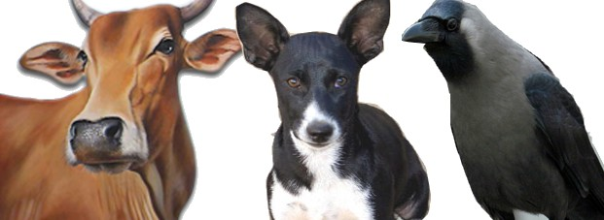
उदाहरण
जैसे- यह भूरी गाय है, यह कुत्ता काला है

Slide 5
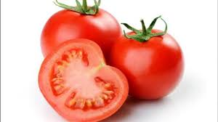
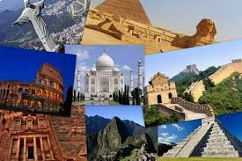

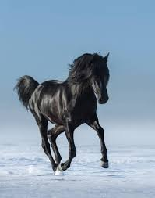
विशेषण के प्रकार
1. गुणवाचक विशेषण
2. संख्यावाचक विशेषण
3. परिमाणवाचक विशेषण
4. सार्वनामिक विशेषण

Slide 6

1. गुणवाचक विशेषण
जो विशेषण हमें संज्ञा या सर्वनाम के रूप, रंग आदि का बोध कराते हैं वे गुणवाचक विशेषण कहलाते हैं। जैसे:
1. बगीचे में सुंदर फूल हैं।
2. वह काला घोड़ा है ।
3. वह एक अच्छा आदमी है।

Slide 7
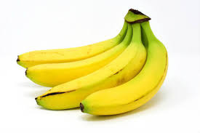
2. संख्यावाचक विशेषण
ऐसे शब्द जो संज्ञा या सर्वनाम की संख्या के बारे में बोध कराते हैं वे शब्द संख्यावाचक विशेषण कहलाते हैं। जैसे:
1. हमारे विद्यालय में दो सौ विद्यार्थी पढ़ते हैं।
2. मीना चार केले खाती है।
3. दुनिया में सात अजूबे हैं।

Slide 8
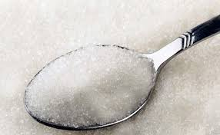
3. परिमाणवाचक विशेषण
जो शब्द संज्ञा या सर्वनाम की मात्रा के बारे में बताते हैं वे शब्द परिमाणवाचक विशेषण कहलाते हैं। जैसे:
1. मुझे एक किलो टमाटर लाकर दो।
2. बाज़ार से आते वक्त आधा किलो चीनी लेते आना।
3. जाओ एक मीटर कपड़ा लेकर आओ।

Slide 9
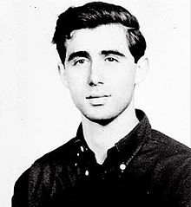
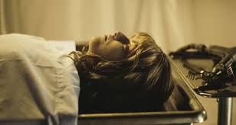
4. सार्वनामिक विशेषण
जो सर्वनाम शब्द संज्ञा से पहले आएं एवं विशेषण की तरह उस संज्ञा शब्द की विशेषता बताएं तो वे शब्द सार्वनामिक विशेषण कहलाते हैं। जैसे:
1. यह लड़का कक्षा में अव्वल आया।
2. वह आदमी अच्छे से काम करना जानता है।
3. यह लड़की वही है जो मर गयी थी।
4. कौन है जो सबसे उत्तम है ?

Slide 10

धन्यवाद

Slide 11
For more PPTs plz vist:-
https://hindipunjab.com/
For Download This PPT
Link is given in description

